Slide 1
Projekt KI Verkehrssteuerung
COMMEATUS AG

Slide 2
Inhalt
1.
2.
3.
PROJEKTUPDATE
DATEN
USE CASES

Slide 3
1
PROJEKTUPDATE

Slide 4
PROJEKTSTATUS

Slide 5
2
DATEN

Slide 6

Daten
Vom „urban institute“ aus Darmstadt
Daten sind öffentlich zugänglich
Erste Daten ab 16.05.2019
179 Kreuzungen
Minütliche Daten
2 Messwerte:
Anzahl Kraftfahrzeuge
Prozentualer Anteil der Zeit, in der Kraftfahrzeuge detektiert werden
Kreuzungspläne

Slide 7
Datengrundlage
Zeitraum: 01.06.2020 bis 01.06.2022
Aggregiert auf eine Stunde
Erhaltene Daten auf Anfrage
Für alle Kreuzungen
Eine CSV-Datei pro Kreuzung

Slide 8
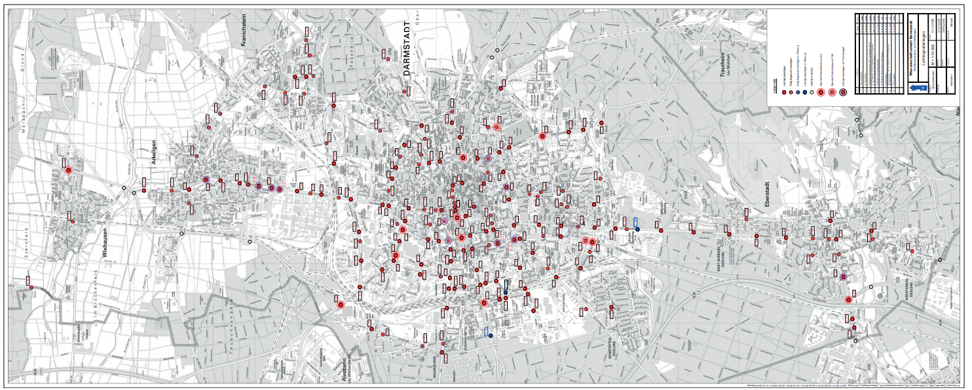
Kreuzungen Darmstadt Übersicht

Slide 9
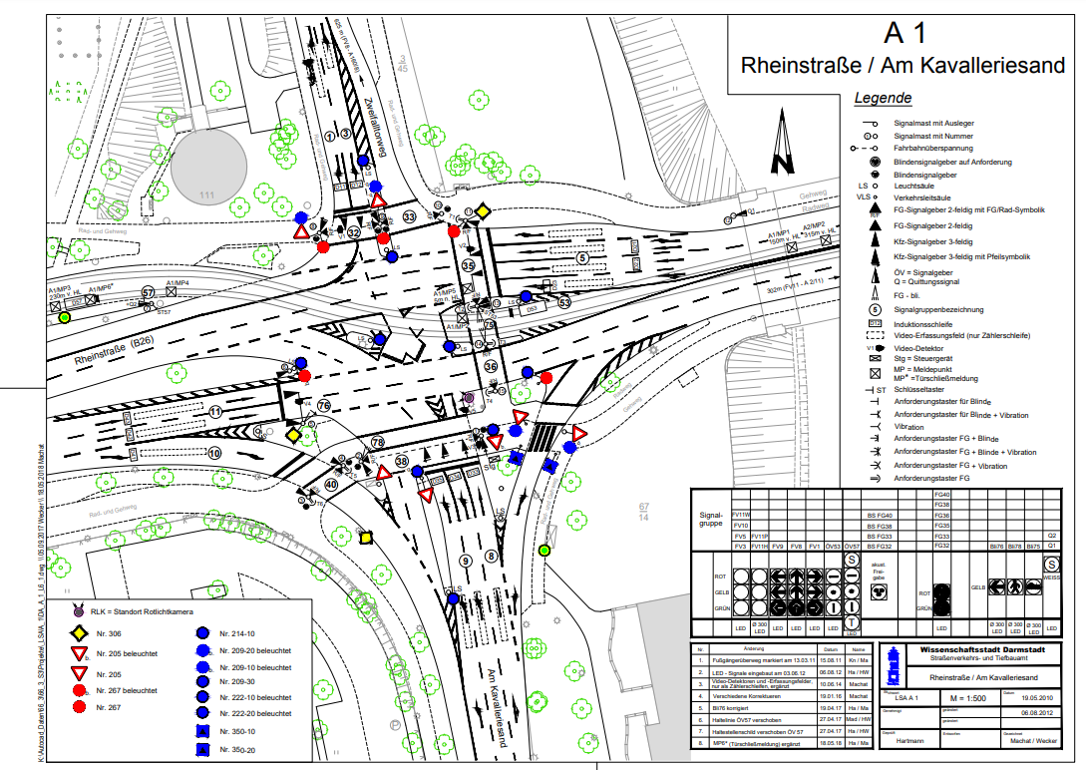
Beispielhafter Kreuzungsplan

Slide 10
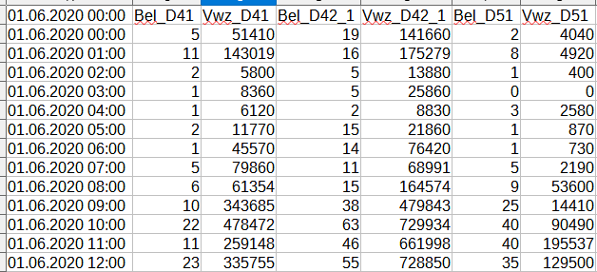
Beispieldaten

Slide 11
3
USE CASES

Slide 12




Use-Cases
Zeitersparnis
Anwendung des Modells auf die Ampelsteuerung auf öffentlichen Straßen
Flüssiger Verkehr
Geringerer Kraftstoffverbrauch
Präventive Umleitungsvorschläge in Navigationsapplikation (Bsp.: Stau bahnt sich an)
Optimale Routenplanung

